Slide 1
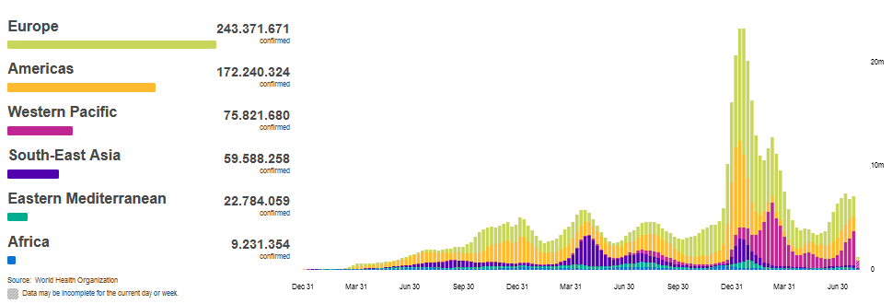
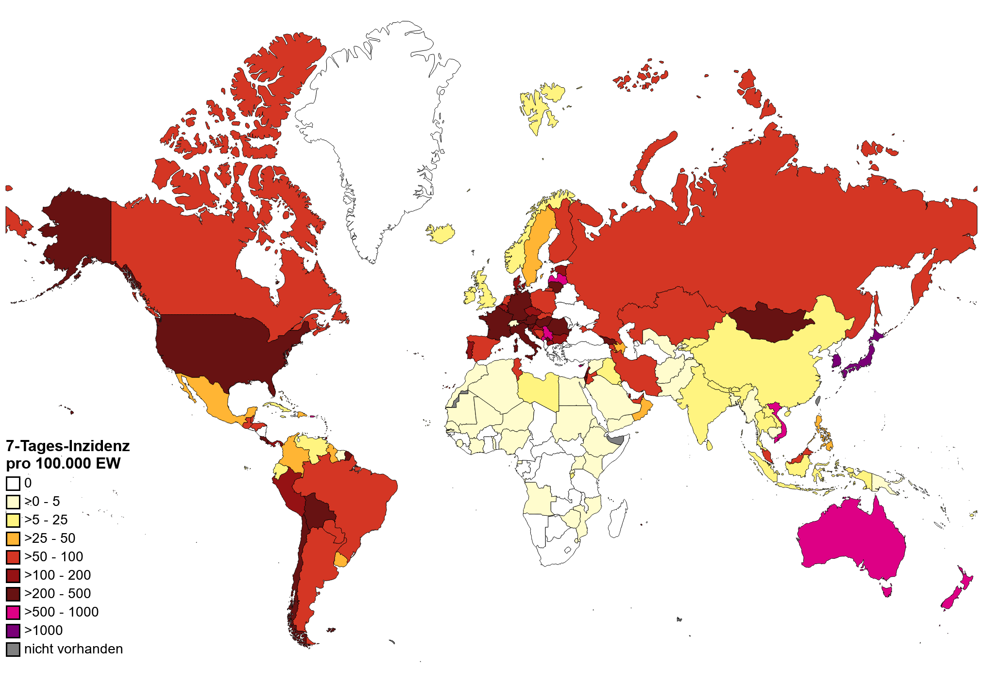
Internationale Lage, Datenstand 09.08.2022
Anzahl Fälle pro KW und WHO Region, 30.12.2019 – 09.08.2022
7-T Inzidenz pro 100.000 Einwohner weltweit
Kontinent | Cases 7d | Change Cases 7d % | Proportion Cases 7d % | Deaths 7d | Change Deaths 7d % | Proportion Deaths 7d %
Afrika | 18.757 | -51 | 0 | 114 | -41 | 1
Amerika | 1.285.133 | -21 | 20 | 5.873 | -6 | 43
Asien | 3.445.321 | 11 | 55 | 3.203 | 7 | 23
Europa | 1.311.280 | -32 | 21 | 3.793 | -29 | 28
Ozeanien | 257.033 | -28 | 4 | 650 | -31 | 5
Global | 6.317.524 | -10 |  | 13.633 | -13
Quellen: WHO Dashboard Zugriff 10.08.2022, Datenstand 09.08.2022; Karte und Tabelle PHI-Auswertung von WHO-Daten, Datenstand 09.08.2022
Notes:
CAVE: vielerorts im Frühjahr 2022 geänderte Teststrategien insbesondere in Europa z.B. Spanien, Dänemark, England testen nur Risikogruppen bzw Empfehlen nur Testung von Personen mit Risiko für ein schweren verlauf, Personen die Behandlung im KH benötigen und Personen die mit RG arbeiten; Österreich hat Anzahl PCR pro Einwohner reduziert
CAVE: Meldungen in Europa unregelmäßig.

Slide 2
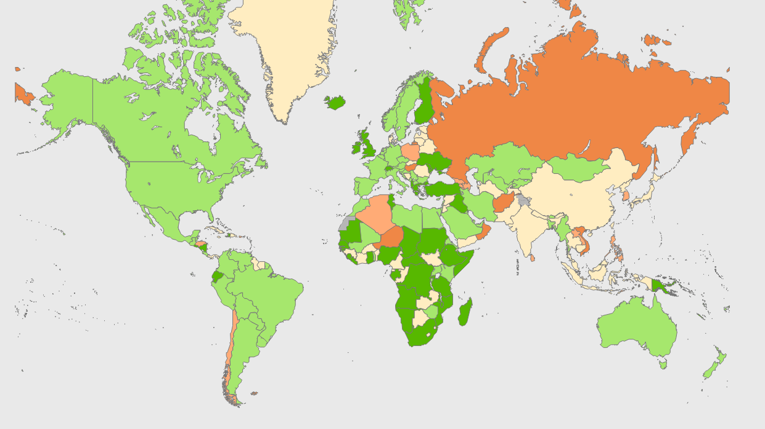
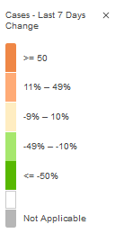
Internationale Lage, Datenstand 09.08.2022
Prozentuale Veränderung der Fallzahlen in den letzten 7 Tagen
Russland
7T-Inzidenz: 86 /100 000 EW
Änderung n 7T: +62%
Hospitalisierung: +27,7%
Dominanz BA.5: Ende Juni
Quellen: WHO Dashboard Zugriff 10.08.2022, Datenstand 09.08.2022; ECDC RT report 09.08.2022
Notes:
On 8 August 2022, media reported that the incidence of COVID-19 cases in Russia increased by almost 60% in a week and excess incidence rates were reported from 15 regions. Additionally, hospitalisations due to COVID-19 also increased by 27.7% in a week. Russia has lifted all COVID-19 related restrictions since 1 July 2022. ECDC RT report 09.08.2022

Slide 3
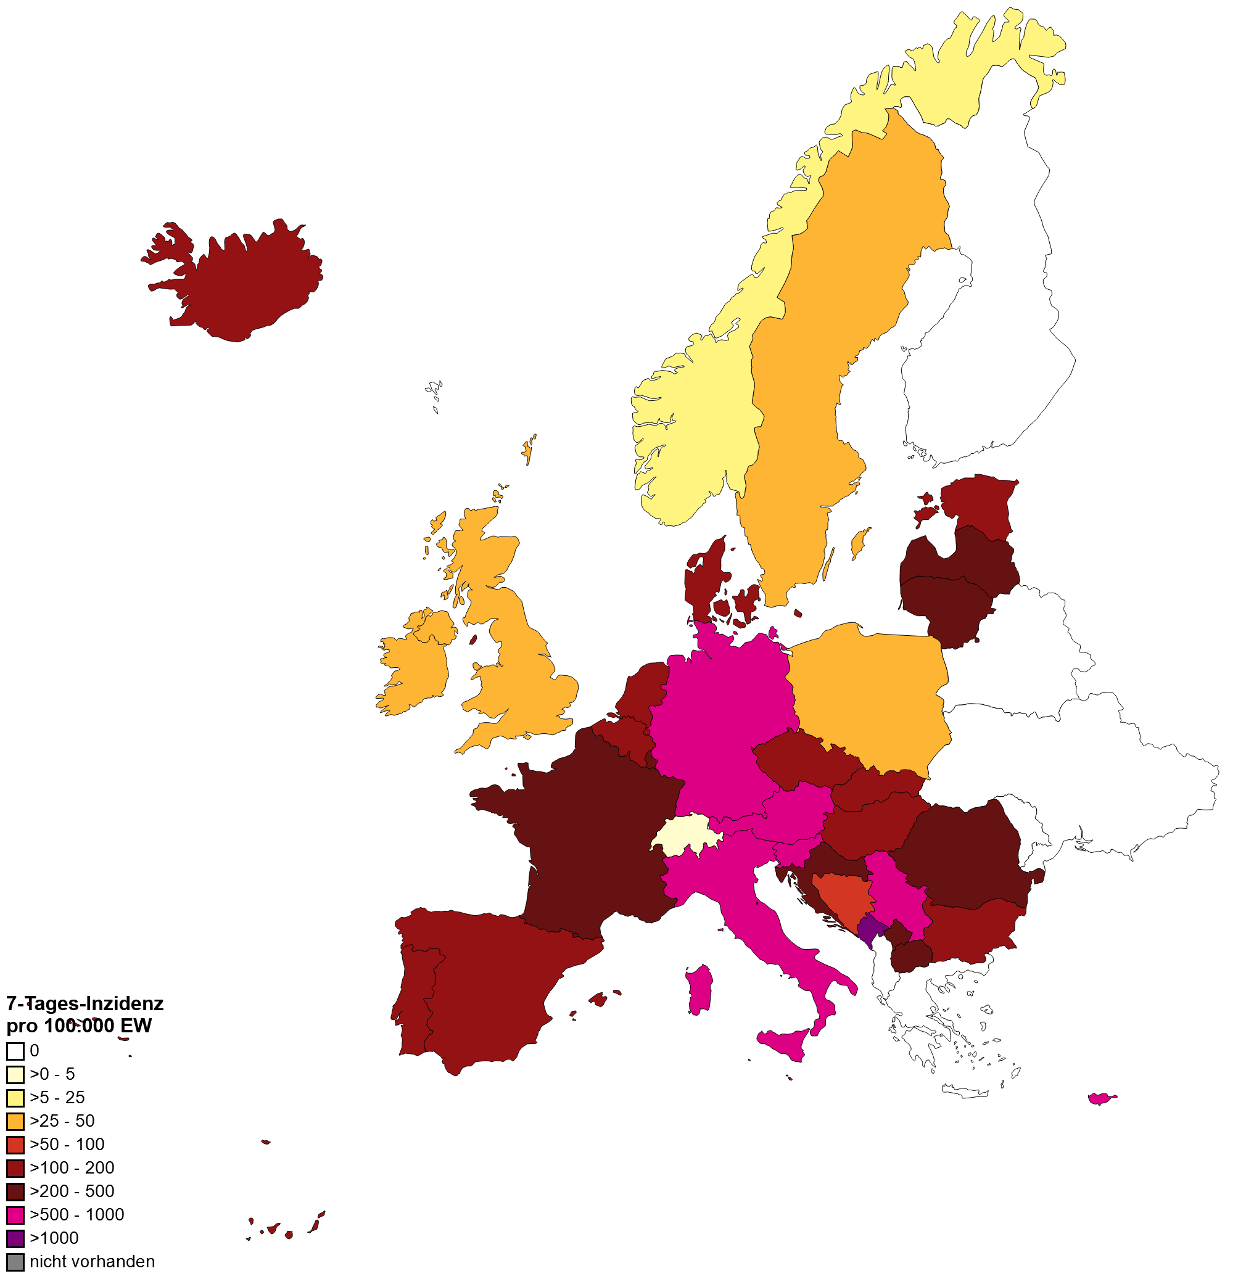
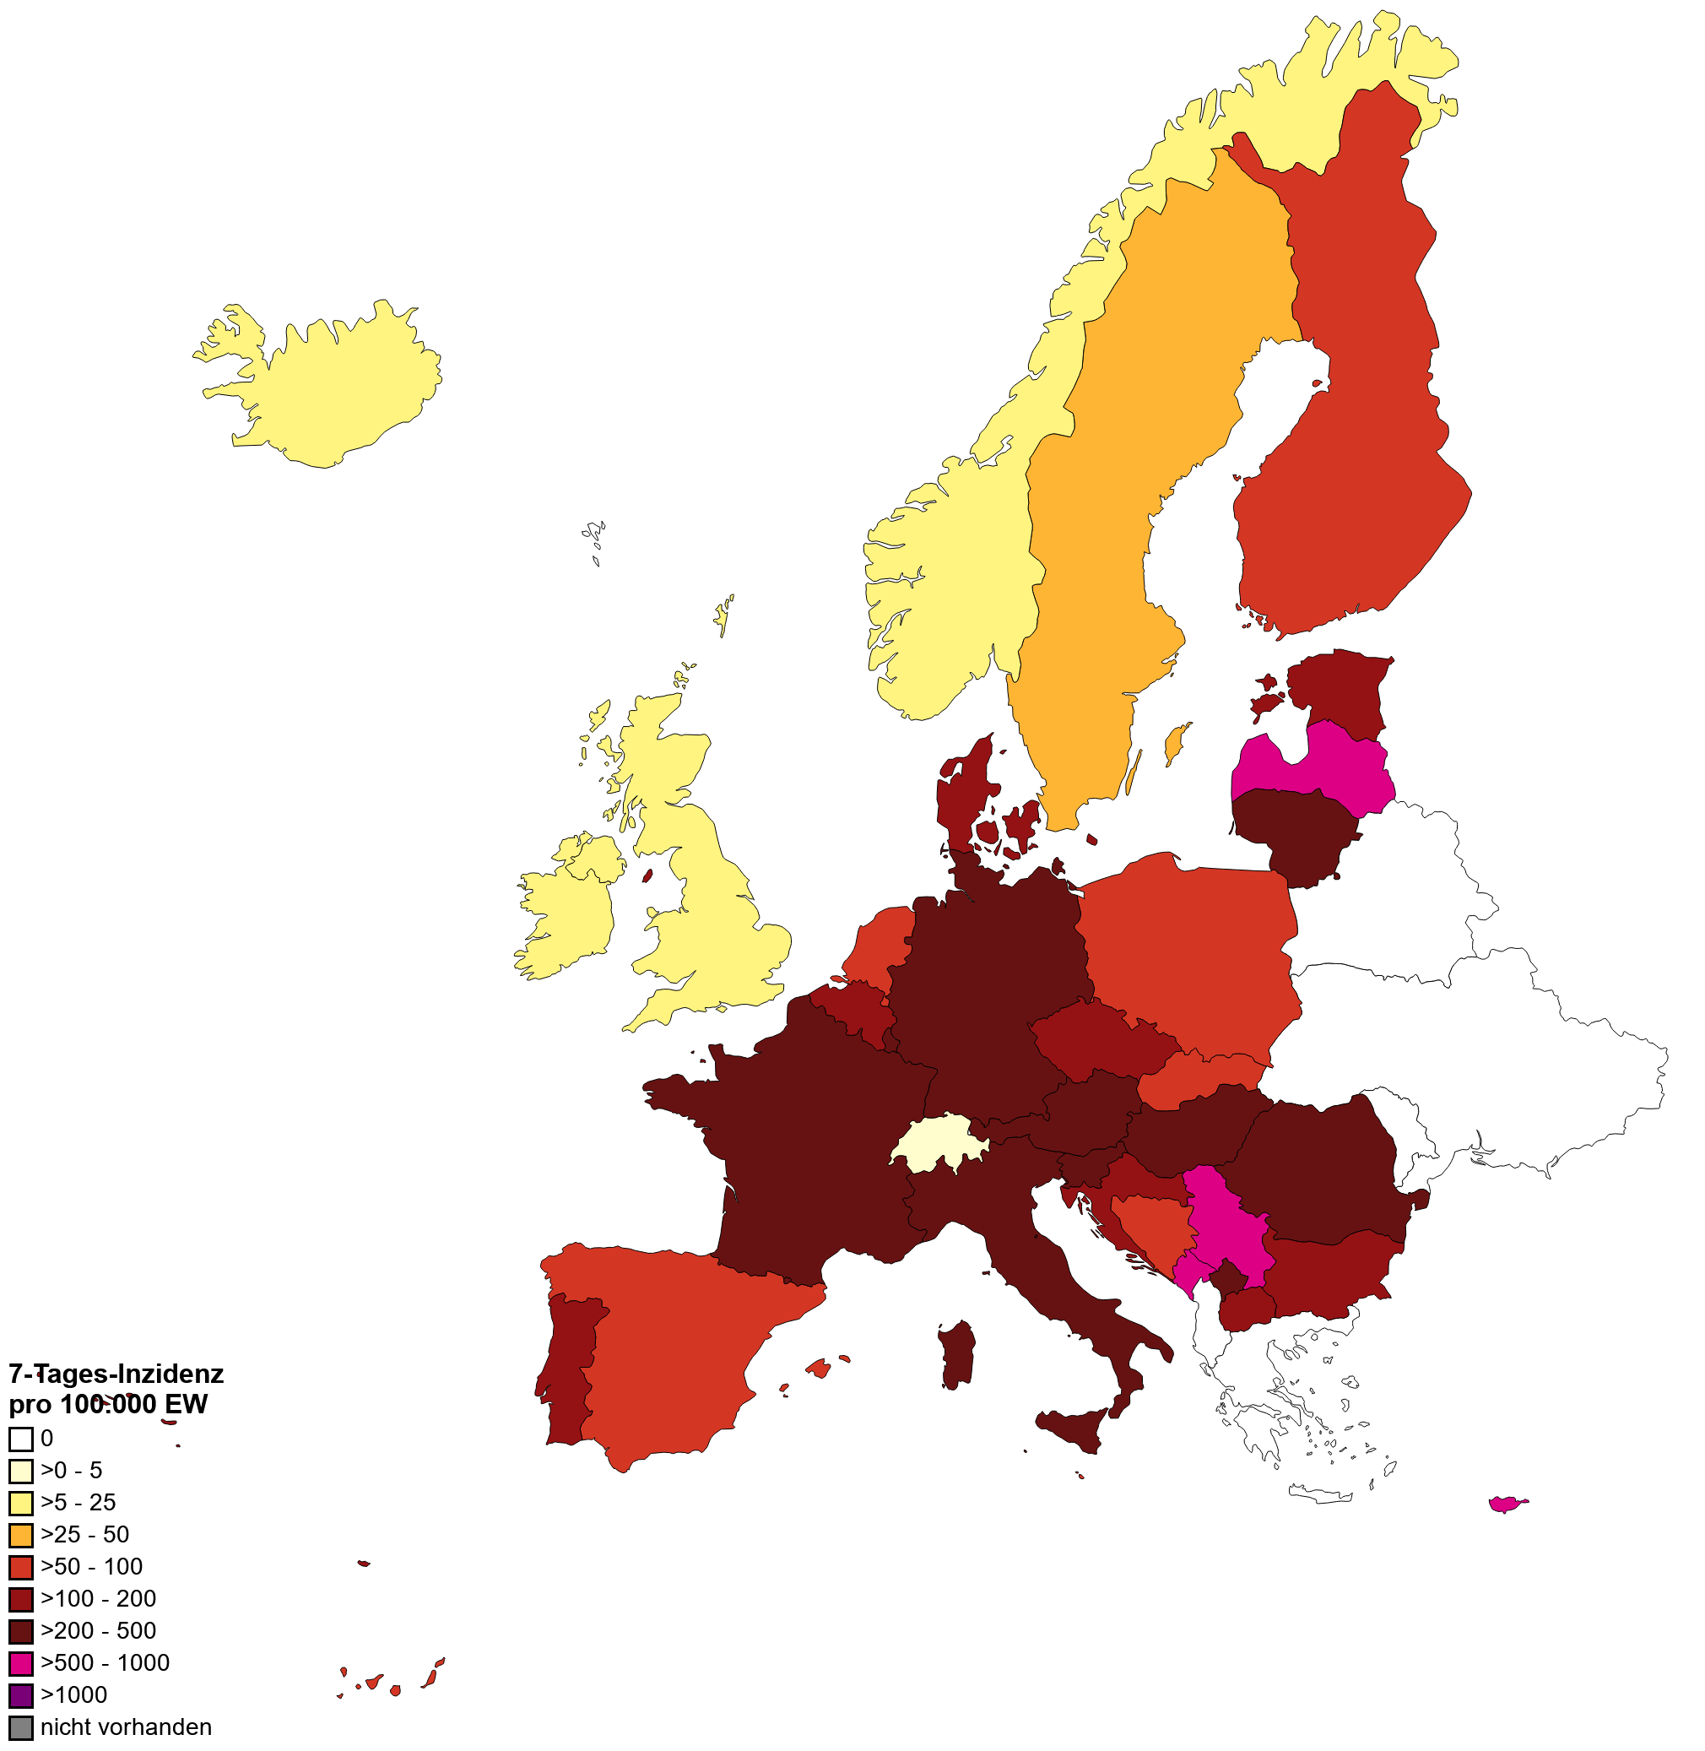
7-Tages-Inzidenz pro 100.000 Einwohner in Europa
WHO, 02.08.2022
WHO, 09.08.2022
Notes:
Es gibt weiterhin Auffälligkeiten in den Meldungen aus Griechenland, Albanien, Schweiz. Die Daten scheinen erst mit Verzögerung wöchentlich gemeldet zu werden und sind somit für die Erstellung der Graphik nicht verfügbar.
Meldeunregelmäßigkeiten beobachten wir bei den Belarussischen Daten seit längerem. Auch bei den ukrainischen Daten, aus offensichtlichen Gründen.

